Slide 1
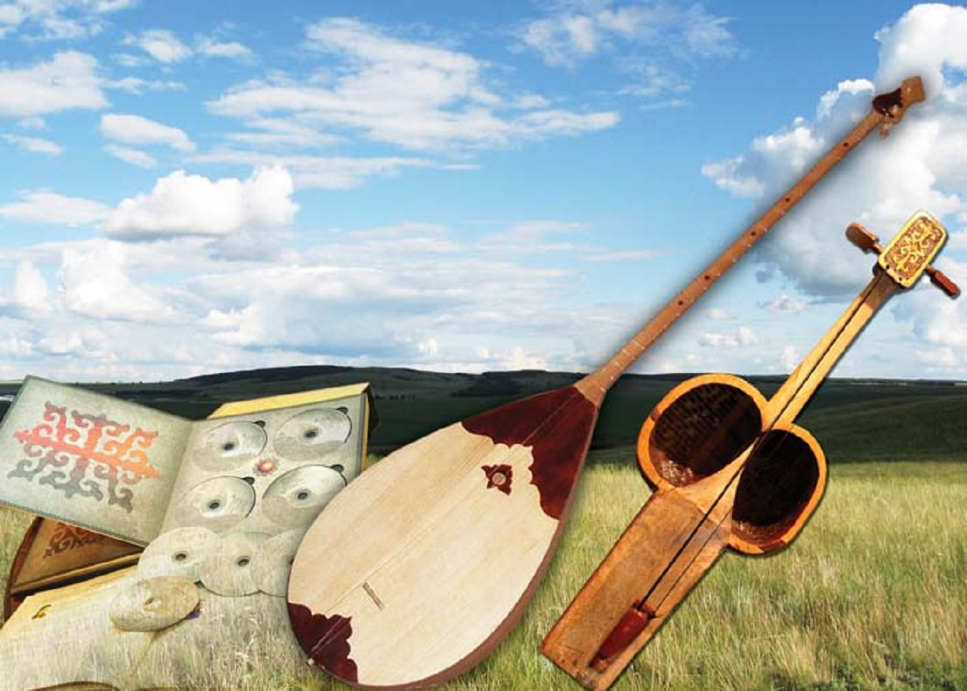
Қазақ халқының музыкасы.
http://yznaika.com/powerpoint
Notes:
Презентации на русском и казахском языках: http://yznaika.com/powerpoint
Правила казахского языка: http://yznaika.com/hints
Интересные факты: http://yznaika.com/interest

Slide 2
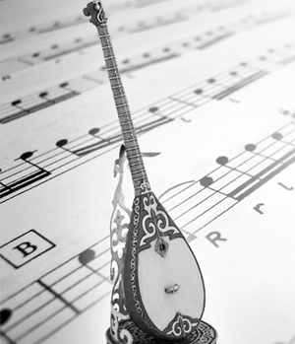
Өткен ғасырлар үніне құлақ түрсек, біздің ата – бабаларымыз тастан, ағаштан, өсімдіктен, малдың терісінен, сүйегінен, мүйізден, ішектен, қылдан т. б. алуан түрлі заттардан дыбыс шығаруға болатынын аңғарып, қарапайым музыкалық аспаптар жасап алды.
Домбыра -қазақ халқының ең кең тараған екі ішекті, көп пернелі музыкалық аспабы. Ол – қазақтар өмірінде маңызды орын алатын, өзіндік музыкалық сипаты бар аспап. Алғаш эпикалық дәстүр шеңберінде жыр, толғау, термелерді сүйемелдеуге қолданылған домбыра кейін аспаптық шығарма – күй жанрының қалыптасуына ықпал еткен. Қазіргі кезде домбыра жеке әнді сүйемелдеуге, күй тартуға, халықтық-фольклорлық музыкада, классикалық шығармаларды орындауға қолданылатын, мүмкіндігі кең музыкалық аспап болып табылады.
Notes:
Презентации на русском и казахском языках: http://yznaika.com/powerpoint
Правила казахского языка: http://yznaika.com/hints
Интересные факты: http://yznaika.com/interest

Slide 3
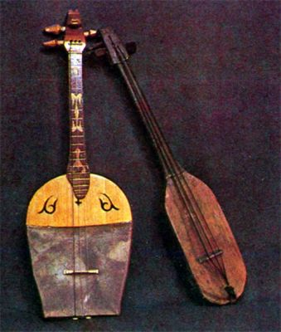
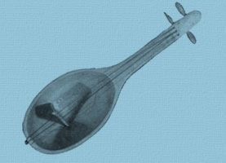
Шертер - қазақ халқының шертпелі музыкалық аспабы. Шертер - қазақ халқының көне ішекті музыкалық аспабы. Кей деректерге сүйенсек, бұл аспап домбыра мен қобыздың арғы тегі болып саналады.
Сырт келбеті қобызға жақын, көлемі жағынан домбырадан кіші. Шертер аспабы ағаштан ойылып, шанағы ешкі терісінен қапталған. Ішегіне аттың қылы тағылады. Ойнау тәсілі домбыра тартуға ұқсайды. Дыбыс күші қапталған тері мен ішектердің қалыңдығына байланысты. Бастапқы кезде аспапта перне болмаған. Көп ұзамай перне орналастырып аспаптың беткі жағы біраз өзгеріске ұшыраған. Шертер аспабы аңыз, ән, ертегілерді айтқанда қолданылған. Ол бақташылар арасында кең тараған. Қазақтың көне музыкалық аспаптарының біріне жататын ол шертіп ойнау тәсіліне байланысты шертер деп аталған. Шертер екі немесе үш ішекті болып келеді.

Slide 4
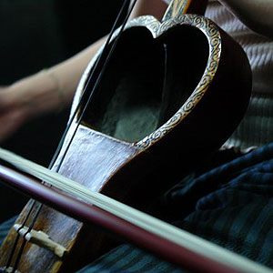
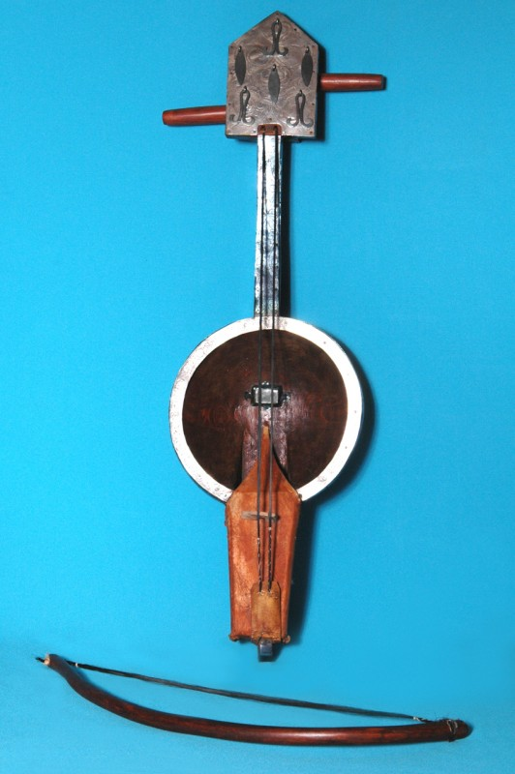
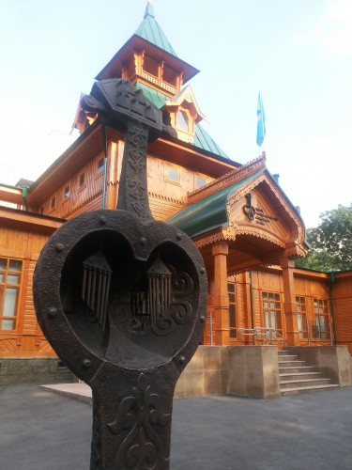
Қылқобыз – қазақ халқының ұлттық аспаптарының ішіндегі ең көне аспап. 9 - 10 ғасырларда өмір сүрген Қорқыт ата дәуірінен бері қылқобыздың сарыны үзілмей келеді. Қылқобыз – екі ішекті, ыспалы музыкалық аспап. Жалпы, ұлттық аспаптардың ішінде қобыз үнге бай, киелі, қасиетті деп танылады. Сонымен қатар, қанша ғасырлар қойнауынан жетсе де қобыздың бұрынғы түрі мен қазіргі түріндегі үні бір сарынды. Себебі, оның ішегі ықылым заманнан бері жылқының қылынан тартылып келді, ысқышы да. Оның қылқобыз аталуы да сондықтан. Қылқобыздың ішіндегі ең үлкен түрі – «нар қобыз». Қылқобызды халқымыз киелі аспап ретінде қастерлейді. Қазақ қобыздың үні шыққан жерге жын - шайтан жоламайды деп ырымдайды. (үнтаспа «Қылқобыз сарыны»)

Slide 5
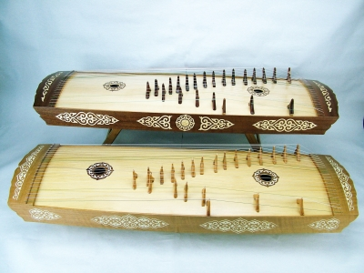
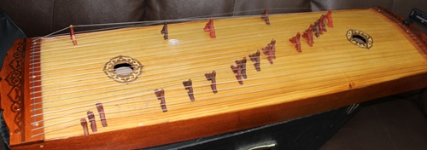
Жетіген – (жеті ішекті) көп ішекті шертіп ойналатын музыкалық аспап. Жалпы тұрқы ұзынша, жәшік тәріздес, бетіне жұқа тақтайдан қақпақ жабылып, үн беретін ойықтары салынады. Жетіген аспабының жасалуы да, ойнау әдіс - тәсілі де өте күрделі. Ертеректе ел арасында сақталған көне жетігеннің ішегі аттың қылынан тағылып, тиектің орнына асықтар пайдаланылатын болған. Аспаптың құлақ күйі осы асықтарды әрлі - берлі жылжыту арқылы келтірілген. Ішек сандары жетеу болғандықтан, аспап жетіген аталған.

Slide 6
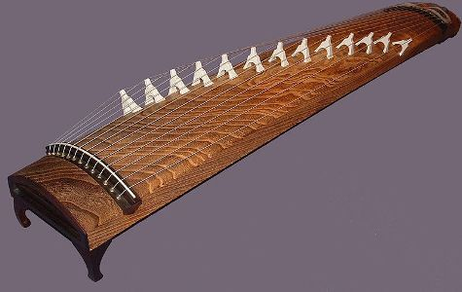
Жетіген туралы аңыз. Ерте кезде ауылда бір қария тұрады. Оның жеті ұлы болыпты. Бір жылы қатты жұт болып, адамдар тамақсыз қалады, сөйтіп қарияның үйіне қайғы орнайды. Аштықтан үлкен ұлы Қания өлгеннен кейін қария кепкен ағаштың бөлігін алып, оған ішек салып, тиек қойып, «Қарағым» күйін орындайды, Төралым деген екінші ұлы өлгеннен кейін екінші ішек тартып, «Қанат сынар» деген күй шығарады, үшінші ұлы Жанкелдіге ол «Құмарым» күйін, төртінші ұлы Бекенге «От сөнер», бесінші ұлы Хауасқа «Бақыт көшті», Жұлзарға «Күн тұтылуы» атты күй шығарады. Ең кіші ұлы Қиястан айрылған қария жетінші ішекті тартып, «Жеті баламнан айрылып құса болдым» атты күй орындайды. Аспаптан қайғыға толы көп дыбысты ала отырып, орындаушы әртүрлі әуен арқылы өзінің балаларының бейнелерін көрсетеді. Бұл шығарылған әуендер одан әрі дамытылып, аспапты орындаудағы күй - пьеса түрінде бізге «Жетігеннің жетеуі» деген жалпы атпен жеткен. «Жетіген» деген атау екі сөзден тұрады: жеті және ән» - «жетіген» деген ұғымды береді. (бейнебаян)
Notes:
Презентации на русском и казахском языках: http://yznaika.com/powerpoint
Правила казахского языка: http://yznaika.com/hints
Интересные факты: http://yznaika.com/interest

Slide 7
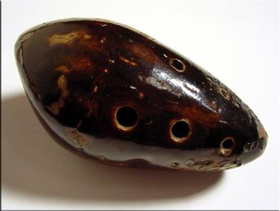
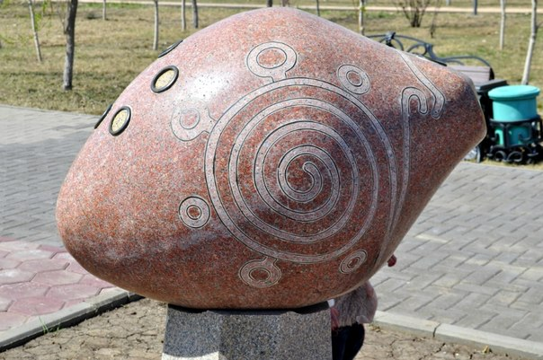
Сазсырнай - үрлемелі аспап. Сазсырнай ысқырып ойналатын флейталар тобына жатады. Кейбір сазсырнайдың ысқырғыш тетігі болмайды. Оған қазақ халқының сазсырнайы мысал. Сазсырнайға ұқсас аспаптар көптеген халықтарда кездеседі. Атауы әр халықтың өз тілінде айтылатын аспаптың пішіні де әр түрлі. Оның пішінін шеберлер құсқа, балыққа, көп басты атқа, жұмыртқаға ұқсатып жасай берген. Сазсырнайдың дыбыс диапазоны терция, кейде октаваға шейін барады. 1971 жылы Отырарда жүргізілген қазба жұмыстарда саздан жасалған қаздың жұмыртқасындай музыкалық аспап табылған. Аспаптанушылардың зерттеуінен өткен бұл сазсырнай үш дыбыс шығарады. Олар екінші октаваның “ми - бемоль”, “фа”, “соль” ноталары. (үнтаспа)

Slide 8
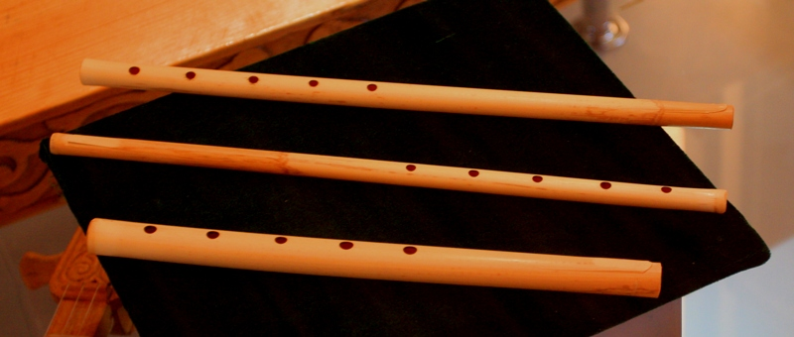
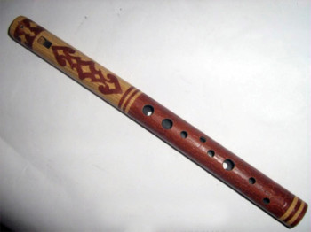
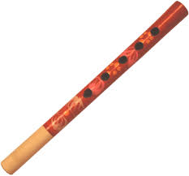
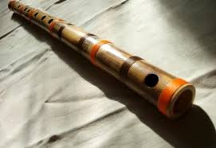
Сыбызғы - қазақтың үрмелі көне музыкалық аспабы. Қурайдан, ағаштан, кейде жезден де жасалады. Ұзындығы 600 - 650 см не 700 - 800см болады. 3 - 4 ойықты. Сыбызғы ойықтарынан демді жай немесе күшті шығару арқылы түрлі дыбыс әуендері туады. Сыбызғы негізінен бақташылар арасында кең тараған. Бұл аспаптың жетілдірілген түрі фольклорлық - этнографиялық ансамблдер мен оркестрлерде қолданылады.

Slide 9
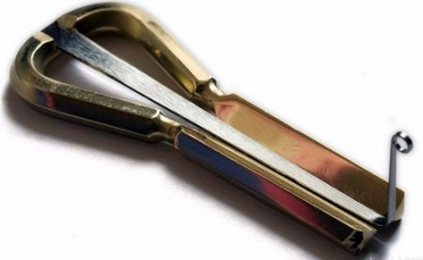
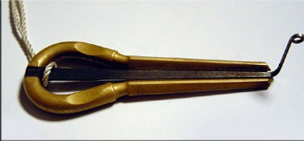
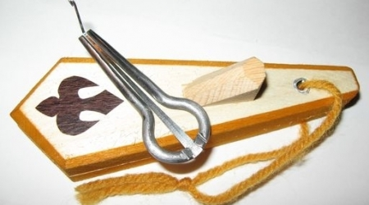
Шаңқобыз - қазақтың көне музыкалық аспабы. Ағаштан, темірден кейде күмістен жасалады. Ағаштан жасалған шаңқобызға жіп байланып, сол жіпті серпіп тарту арқылы ортасындағы тілше тербеліп, дыбыс шығарады. Ол ашалы сым темірден немесе күмістен жасалған. Белгілі бір музыкалық әуен шаңқобыз арасында бекітілген тілін саусақпен шалып тарту арқылы орындалады. Негізгі дыбысы тілдің мөлшеріне байланысты. Дыбыс көлемі бір октава шаңқобыз тартушы тіл қимылы арқылы да түрлі дыбыстар шығарып отырады. Кейде орындаушылар саусақтарына қоңырау іліп алып та ойнайды. 19 ғасырда музыкалық аспап ретінде көбіне әйелдер пайдаланды. Шаңқобызға арналған «Қыз зары», «Қыз ұзату», «Қыздың мұңы» әуендері мен «Шаңқобыздың толғауы» сияқты күйі де бар.

Slide 10
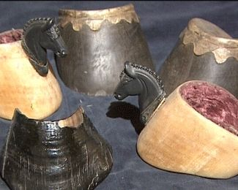
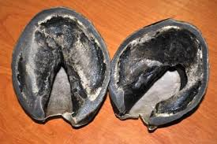
Тұяқтас – қазақ тұрмыс салтында ежелден бар музыкалық аспап. Ұзатылатын қыз ұзатылуына 3 - 4 күн қалғанда қоштасу әнін айта бастайды. Әуенін тұяқтаспен сүйемелдеп отырады. Жаңа сойылған жылқының тұяғын кесіп алып, суға қайнатады, тұяқтың ішкі сүйегі босап, сыртқы қабығы бөлектенеді. Оны әбден ішін тазартып, күнге кептіреді. Бүгінде бұл аспап музыкалық аспап ретінде ансамбль мен оркестрлерде кеңінен қолданылады.

Slide 11
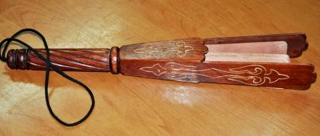
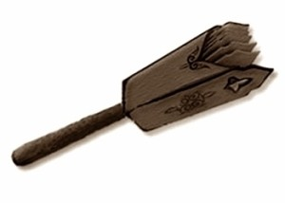
Сақпан – (зырылдауық) қазақ халқының көне музыкалық аспаптарының бірі. Ертеде бұл аспапты малшылар мен бақташылар мал қайыру үшін қолданатын болған. Кейін зырылдауықтың “сақпан”, “шартылдауық”, “зымырауық” деген түрлері музыкалық аспаптарға айналды. Қазіргі кезде бұл аспаптар “Сазген”, “Адырна” көне аспаптар ансамбльдері мен әйгілі “Отырар сазы” оркестрінде қолданылып жүр. Зырылдауық аспабының жасалу әдісі күрделі болғанымен, ойнау тәсілі өте қарапайым. Ол музыкалық шығармаларда кездесетін оқыс дыбыстарды ойнау үшін қолданылады. Қазақ халық музыкалық аспаптары музейінде зырылдауықтың бірнеше үлгісі сақталуда. Олар белгілі шебер Дәркембай Шоқпарұлының шеберханасында қалпына келтірілген.
Notes:
Презентации на русском и казахском языках: http://yznaika.com/powerpoint
Правила казахского языка: http://yznaika.com/hints
Интересные факты: http://yznaika.com/interest

Slide 12
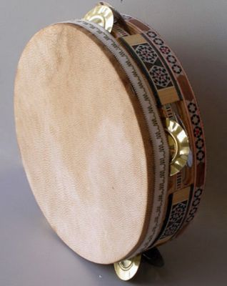
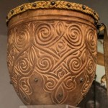
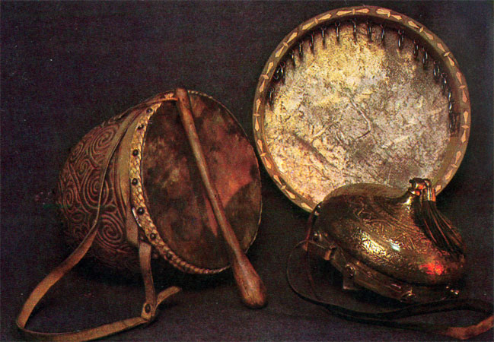
Дауылпаз – дауылпаздың бірнеше түрібар: қазандауылпаз, нардауылпаз.
Даңғыра - қазақтың көне ұрмалы - сылдырмақты, қатты дыбысты музыкалық аспап. Бұл бір жағы терімен қапталған, ішкі жағынан темір алқалар сақиналар мен сылдырмалар ілінген дөңгелек шығыршық. Даңғыра шамандық әдет - ғұрыптардың бөлінбес белгілемесі болып табылды.
Кепшік – қазақ халқының көне ұрмалы аспабы. Кепшікті тұтас ағаштан шауып жасаған. Кейінгі жетілдірілген түрлері тегенге ұқсас – дөңгелек шеңбер ағаш. Иіліп жасалған ағаш шеңберге иленбеген мал терісін айналдыра қайыс баумен байлап бекітеді. Тері әбден кепкен соң шеңбер кенересіне тартып қаптайды. Кепшіктің іші қуыс, бір жағы ғана көн терімен қапталады. Даңғыра аспабынан айырмашылығы шанағының ішіне темір теңгешелер ілінбейді. Дыбысы шаңқылдаған ащы. Кепшікте ойнау саусақ буындарының ептілігі мен икемділігін қажет етеді. Ертеде Кепшікті қыз - келіншектер бидай суырып, сұлы ұшырып, тары тазалау үшін тұрмыстық мақсатта қолданып келген. Кейін келе оны би ырғақтарын сүйемелдеуге, ал бақсы - балгерлер зікір салып, ауруларға ем жасағанда өз әуендерін сүйемелдеуге қолданатын болған. Музыкалық мақсат үшін соқпалы құрал ретінде пайдалану ісі осы бақсылардың өз дауыстарын сүйемелдеп зікір салу әрекетінен туындаған.
Notes:
Презентации на русском и казахском языках: http://yznaika.com/powerpoint
Правила казахского языка: http://yznaika.com/hints
Интересные факты: http://yznaika.com/interest

